Slide 1
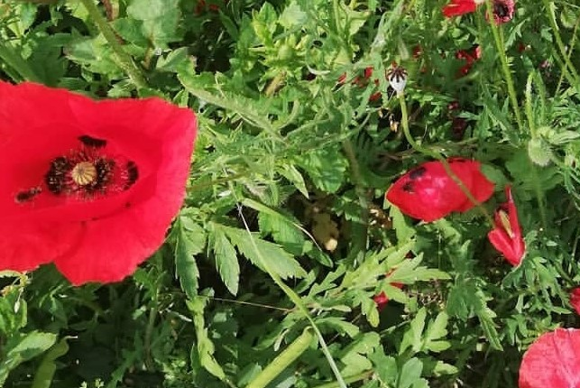
APPROCCIO ECOLOGICO SOCIALE
Azelio Gani

Slide 2
APPROCCIO: significa modo di porsi, di leggere, interpretare un fenomeno e
conseguentemente, di promuovere il cambiamento.

Slide 3
Per la metodologia dei club vuol dire avviare programmi che modificano la cultura generale, sanitaria e sociale
nei confronti delle bevande alcoliche e degli altri stili di vita non salutari

Slide 4
ECOLOGIA:
studio delle relazioni tra gli organismi viventi e l’ambiente che li ospita.

Slide 5
SOCIALE:
che vive in società, l’uomo è un animale sociale, il termine qualifica le relazioni tra individui della stessa specie, che si concretano nei comportamenti, ossia nell’insieme delle azioni codificate con cui i membri della specie svolgono le principali funzioni del ciclo vitale quali la riproduzione, il nutrimento, ecc.

Slide 6
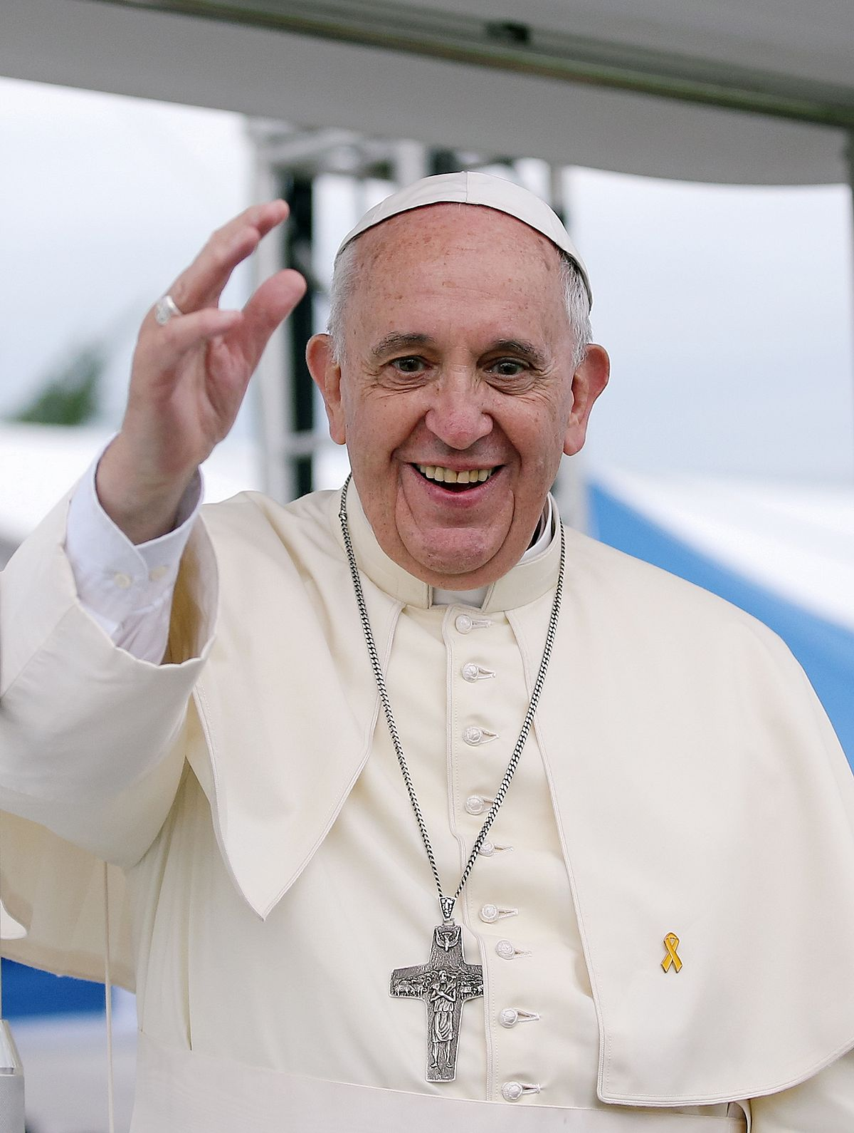
Papa Francesco nell’enciclica “Laudato sii”, sostiene che tutto è in relazione, tutto è collegato, tutto è connesso: “non ci sono due crisi separate, una ambientale ed un’altra sociale, bensì una sola
CRISI SOCIO AMBIENTALE.

Slide 7
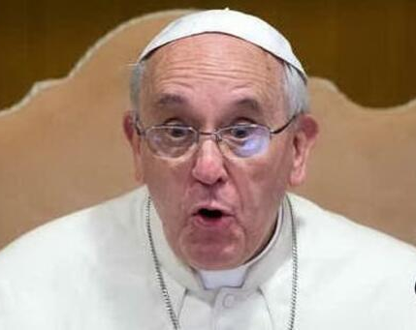
Continua dicendo: ogni lesione alla solidarietà e all’amicizia provoca danni ambientali, invita tutti ad
“ascoltare tanto il grido della terra, quanto quello dei poveri”.

Slide 8
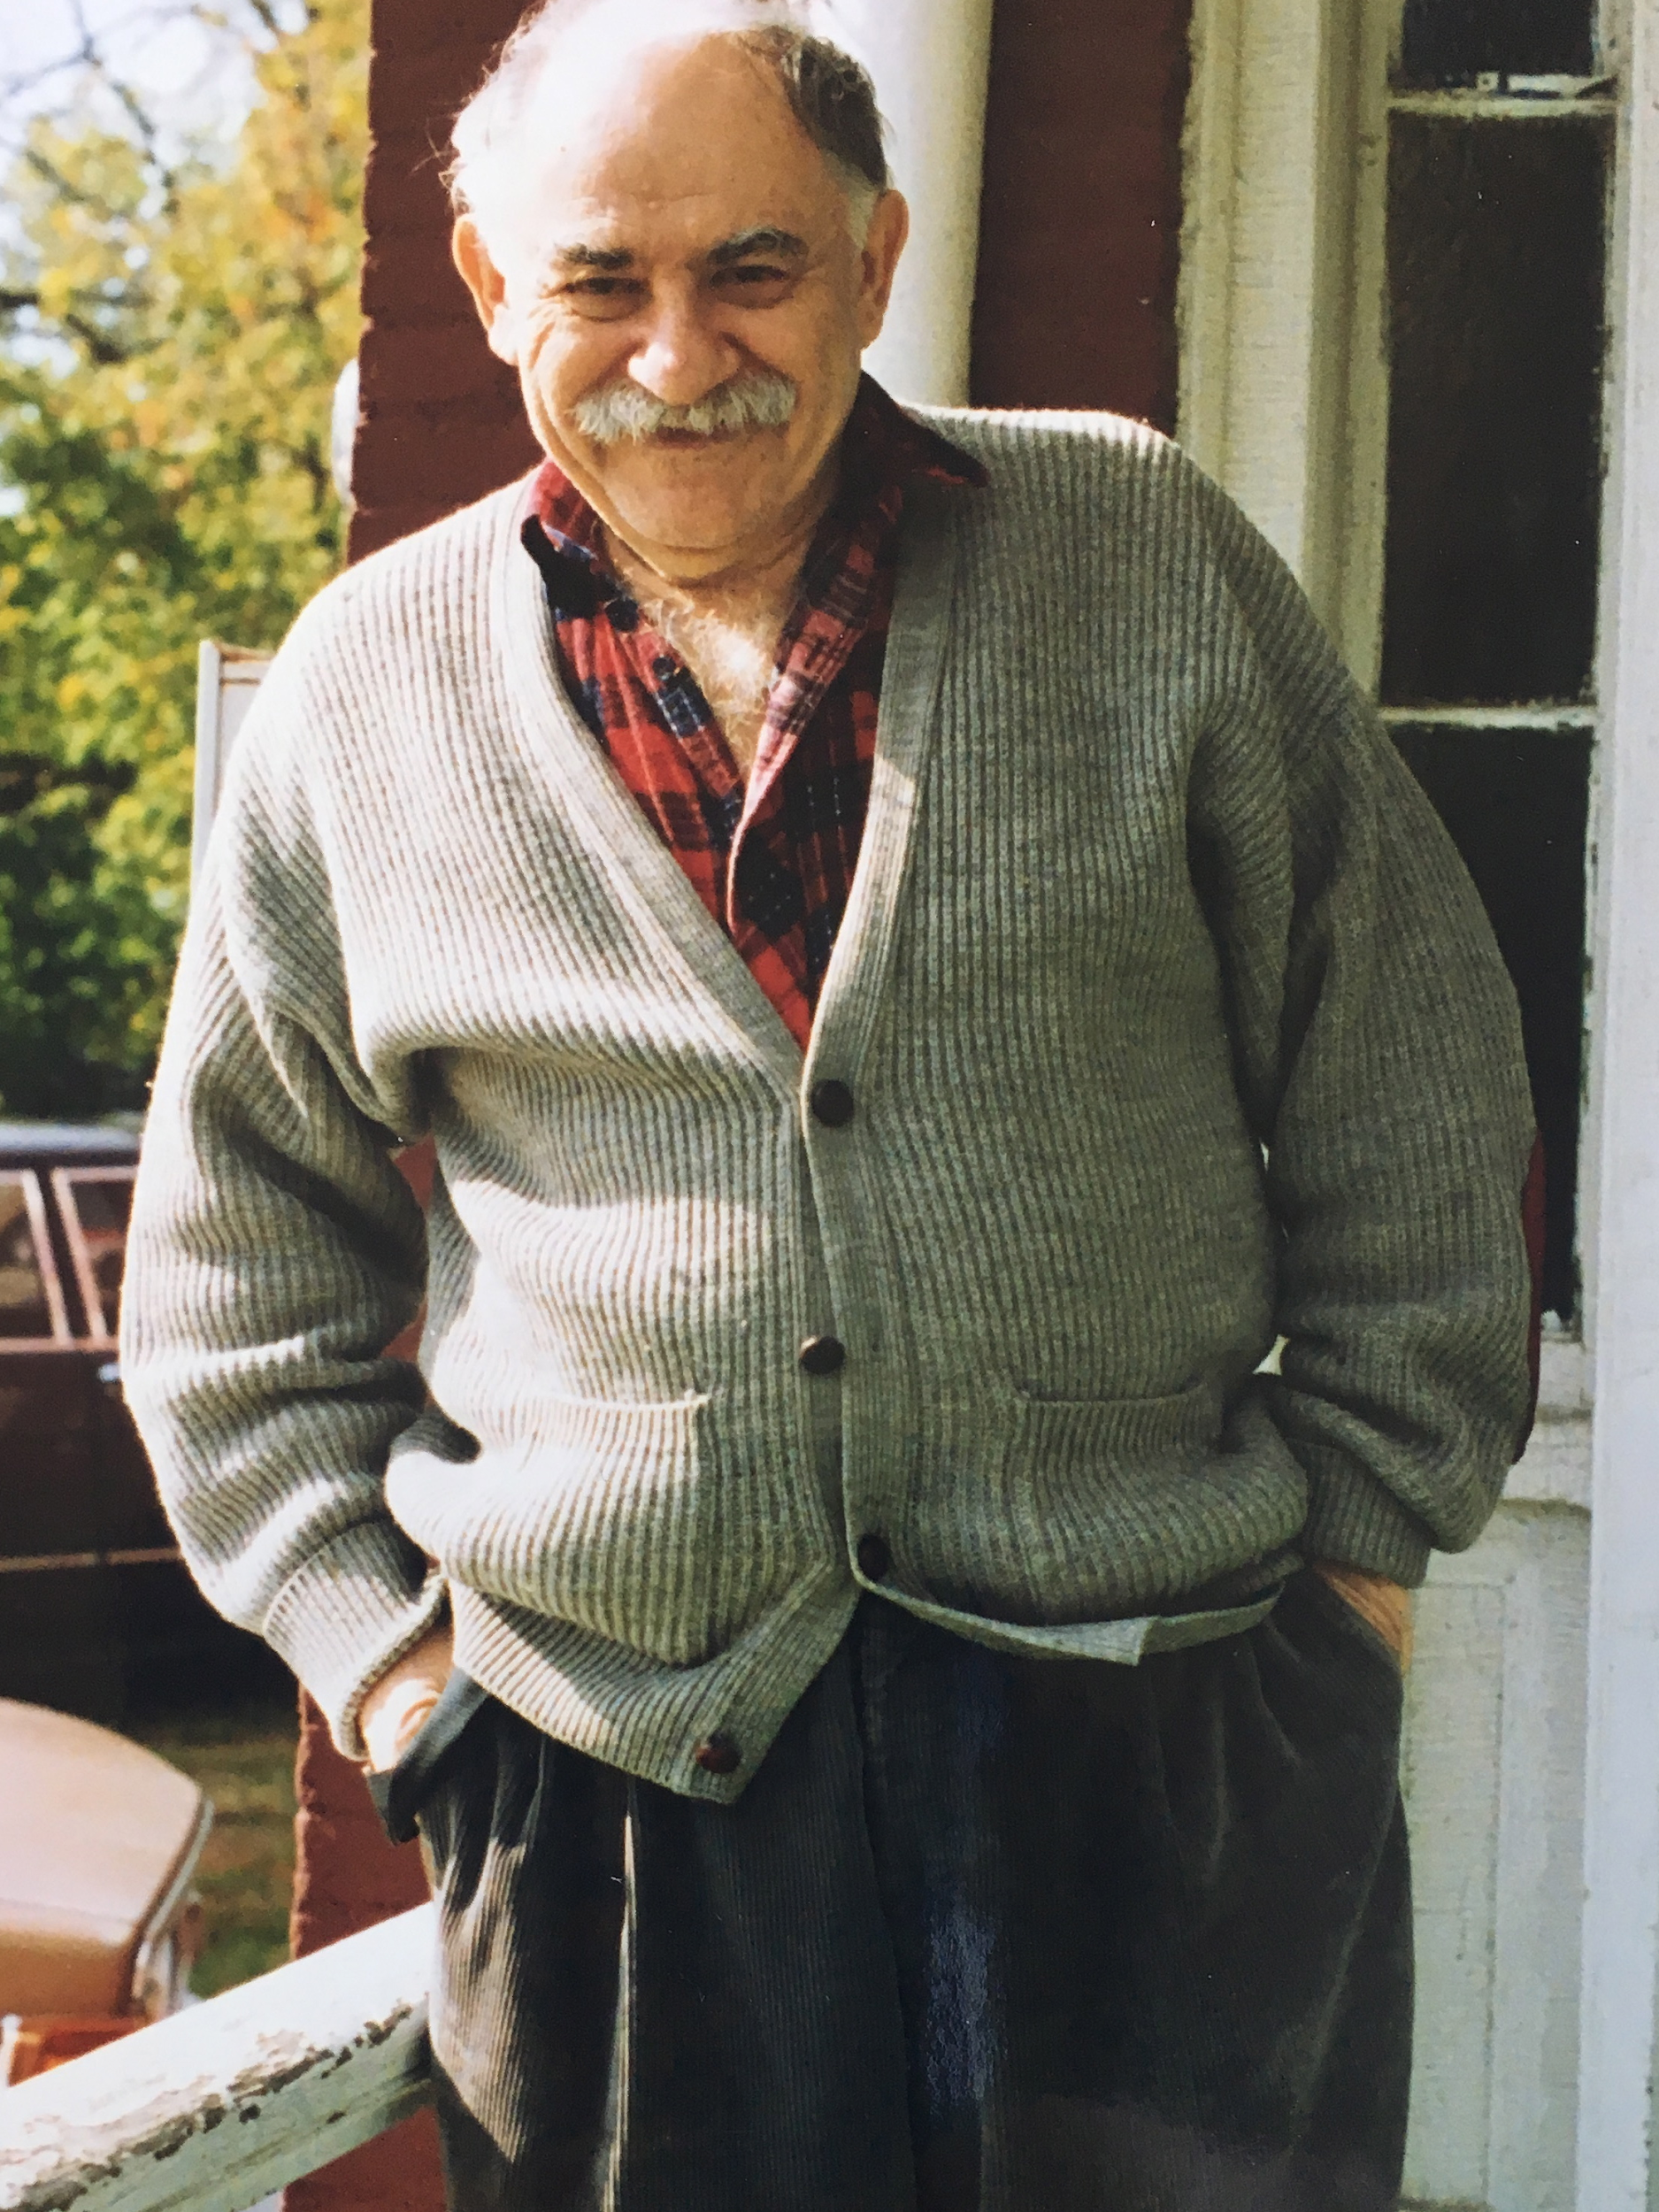
Murray Bookchin, uno dei padri dell’ecologia sociale, affermava: l’ecologia o È sociale o NON È neppure ecologia.

Slide 9
Entrambi sostenevano:
Non possiamo immaginare l’ambiente come fosse privo dell’uomo, l’approccio ecologico sociale lo vede con la famiglia al centro dell’interesse.

Slide 10
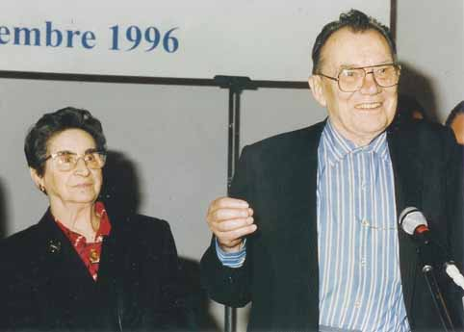
l’alcol non è importante, importante è l’uomo
Il professor Hudolin sosteneva che: i Club Alcologici Territoriali
usano come forma di lavoro l’approccio ecologico sociale, che si basa su concetti di ecologia sociale.

Slide 11
Pensare in grande e agire i piccolo, significa che ognuno nel suo piccolo può incidere con azioni quotidiane al cambiamento della cultura generale esistente, senza cercare il nemico da incolpare.

Slide 12
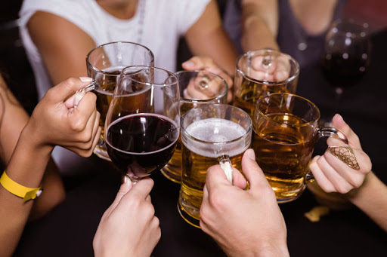
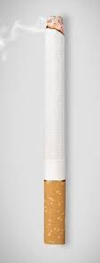
Parlare male dell’alcol e delle droghe è più facile che guardarsi dentro e decidere di cambiare il nostro modo di vivere.

Slide 13
GRAZIE DELL’ATTENZIONE

